Slide 1

Em ôn lại những gì đã học
(2 tiết)

Slide 2
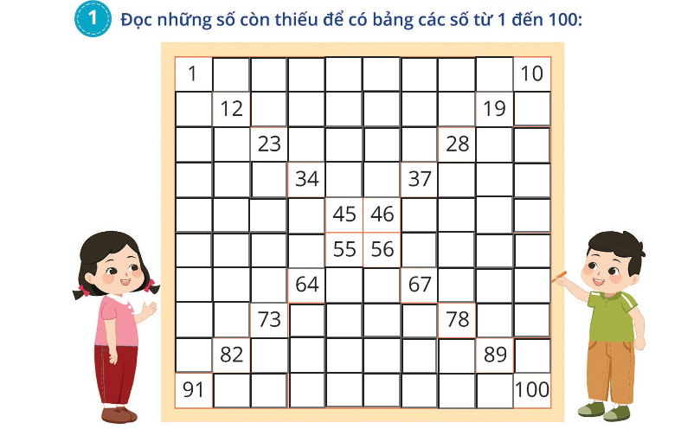
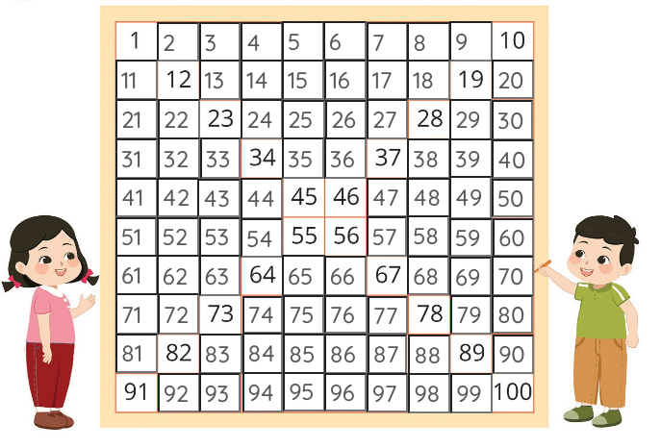

Slide 3
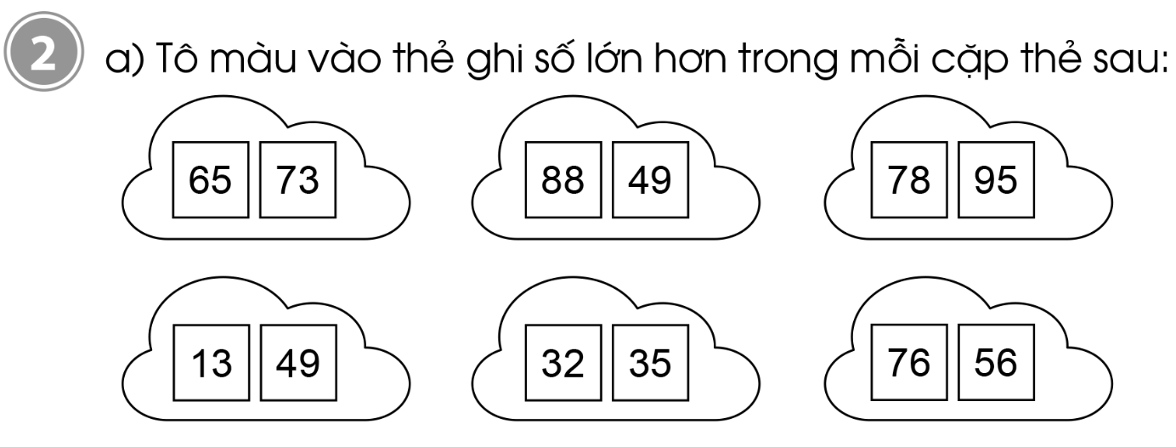
.
.
.
.
.
.
.
.
.
.
.
.

Slide 4
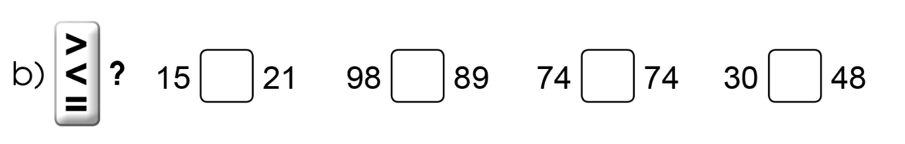
<
>
=
<

Slide 5
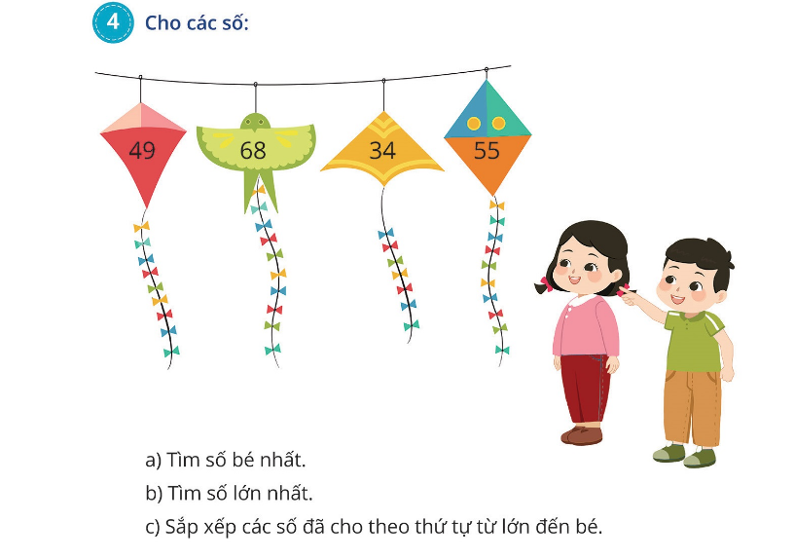
34
68
34 49 55 68

Slide 6
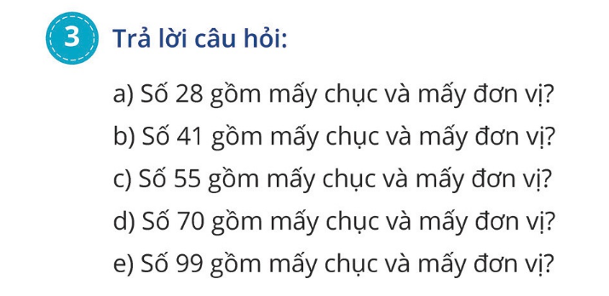
2
8
4
1
5
5
7
0
9
9

Slide 7
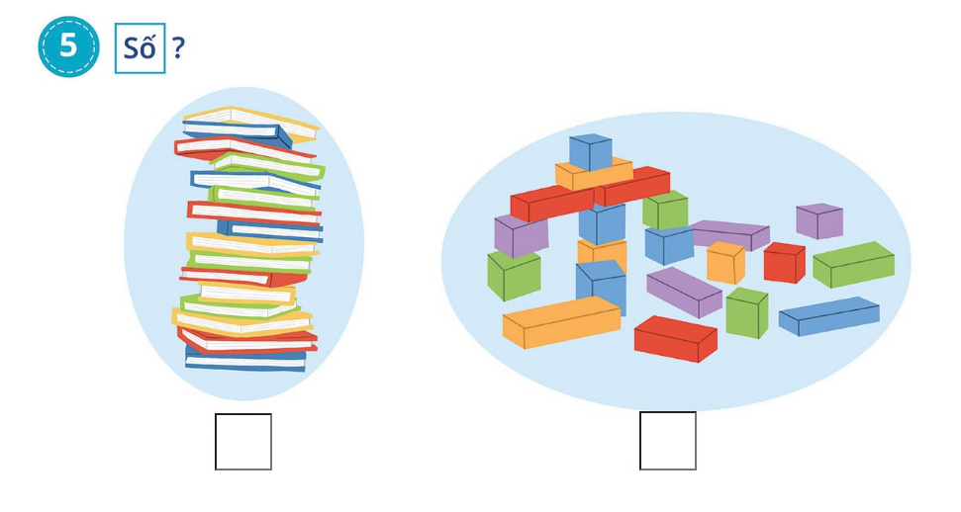

Slide 8

16

Slide 9
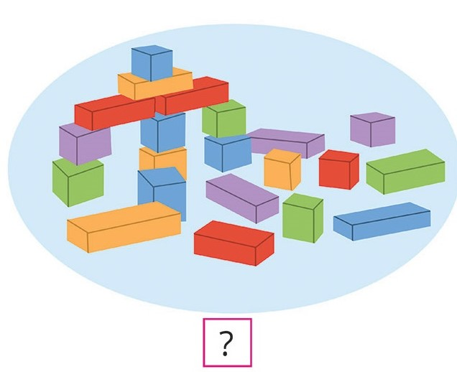
21

Slide 10
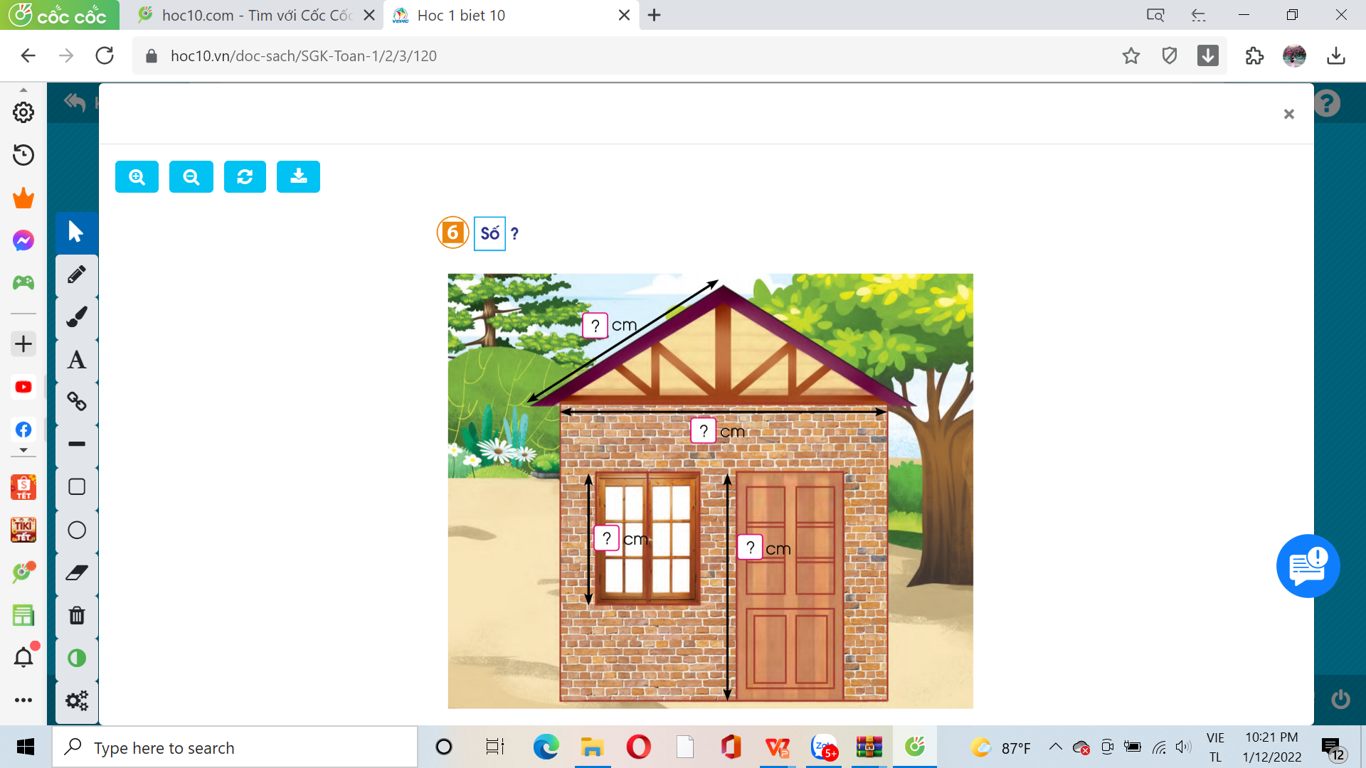
7cm
10cm
4cm
7cm

Slide 11
ViÕt sè
chôc
®¬n vÞ
90
9
0
26
2
6
6
6

Slide 12
B­íc 3:
8 cm
B­íc 1
B­íc 2

Slide 13


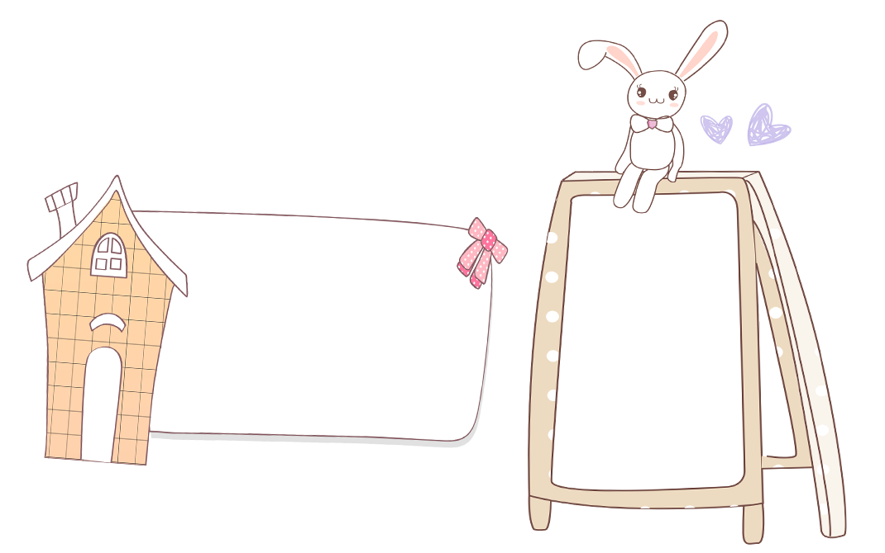
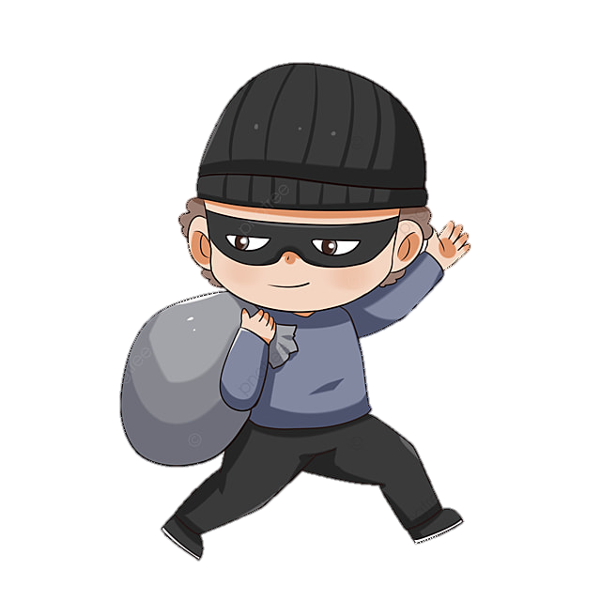



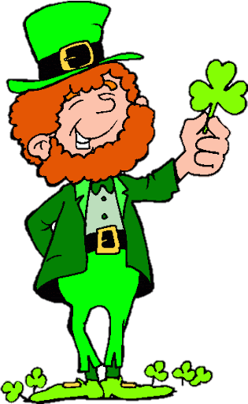





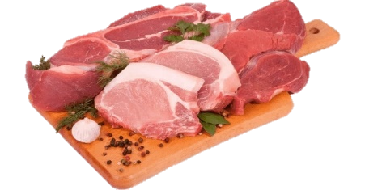
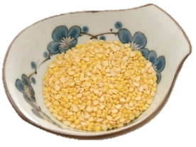

^{HỘP QUÀ MAY MẮN}
1
2
3
4
5
6
Notes:
2 Lucky men (lá may mắn): you can get one thing you want – Hs có thể lựa chọn bất kì 1 món đồ nào mình muốn
2 thieves (tên trộm): you can steal one thing from the other group – Hs có thể chọn 1 món đồ của đội khác.

Slide 14

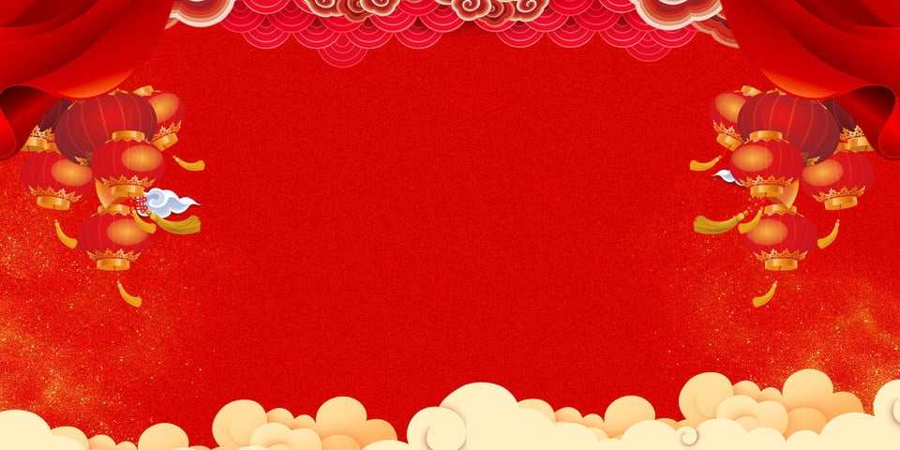


Số lớn nhất có 2 chữ số là:
A. 99
B. 10
C. 90

Slide 15


Số tròn chục bé nhất là
A. 90
B. 10
C. 100

Slide 16

Số tròn chục lớn nhất là:
A. 90
B. 99
C. 10

Slide 17




23,33,54 số lớn nhất là
A. 23
B. 33
C. 54

Slide 18

11, 37, 65 số bé nhất là:
A. 11
B. 37
C. 65

Slide 19

Củng cố bài học

